Slide 1
Лабораторная работа 2 Администрирование локальных сетей
Скандарова Полина Юрьевна

Slide 2
Цели работы
Получить основные навыки по начальному конфигурированию оборудования Cisco.

Slide 3
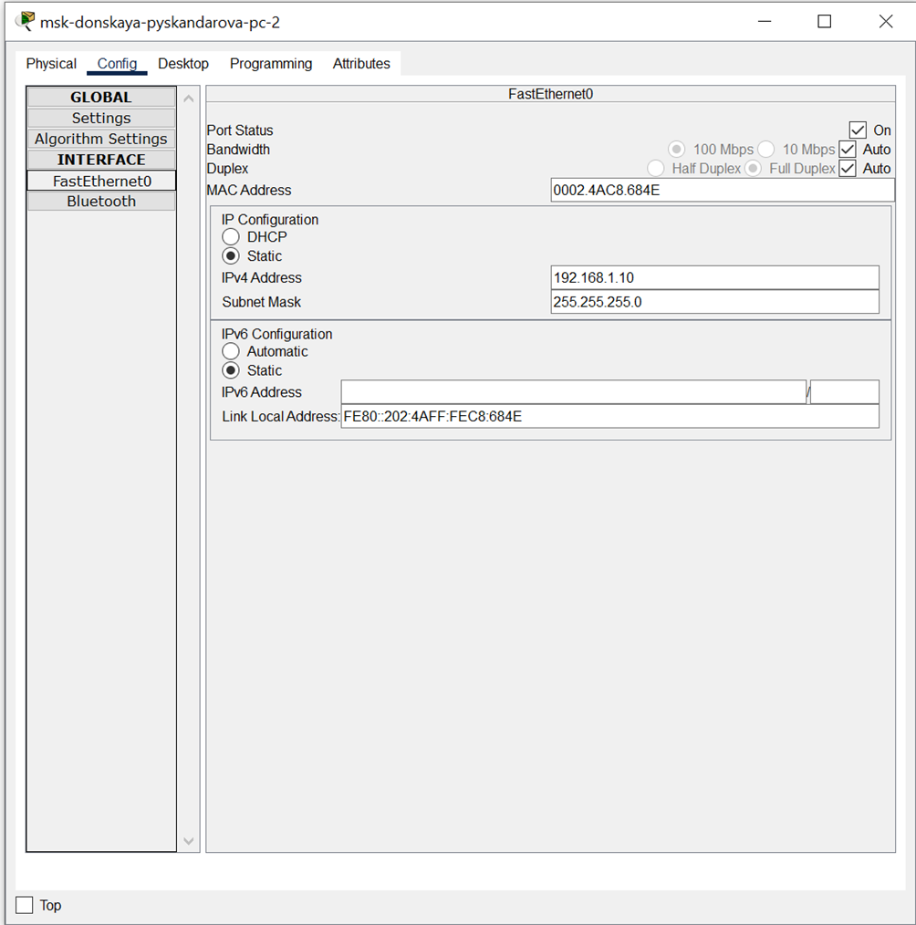
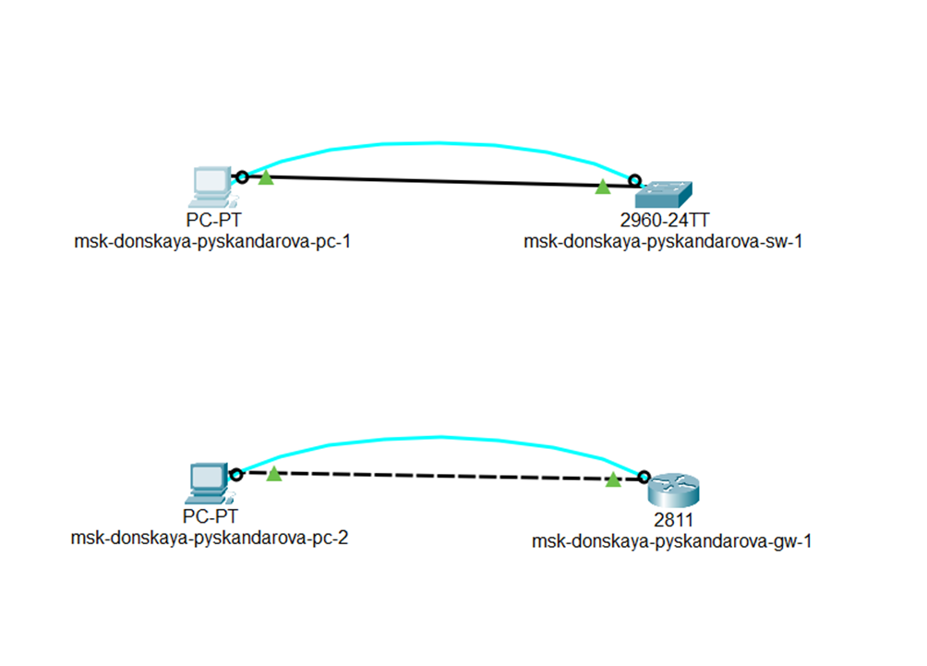

Slide 4
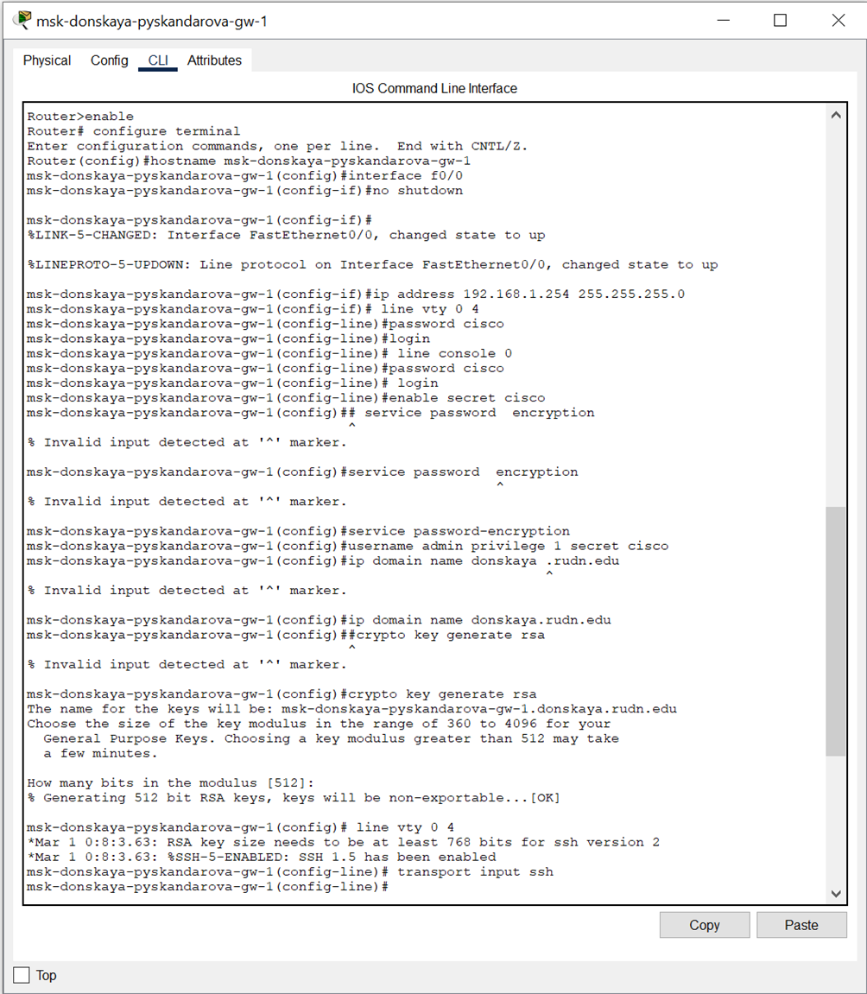
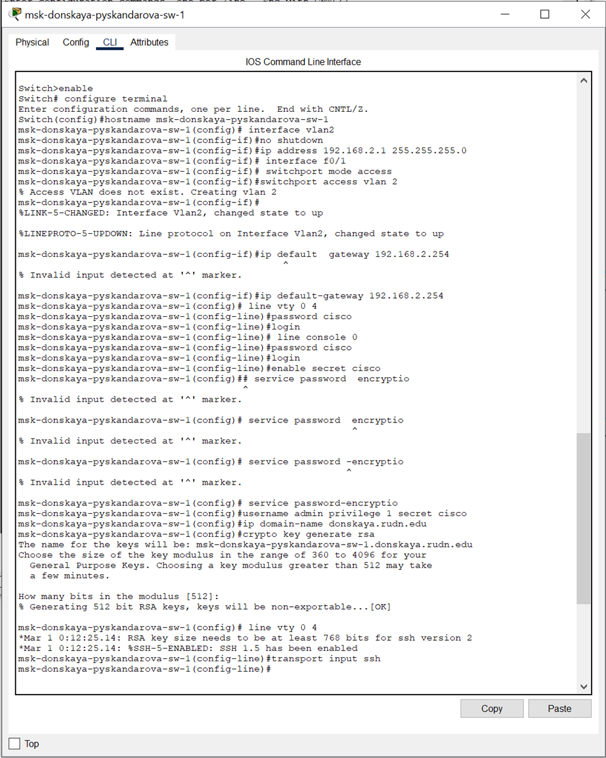

Slide 5
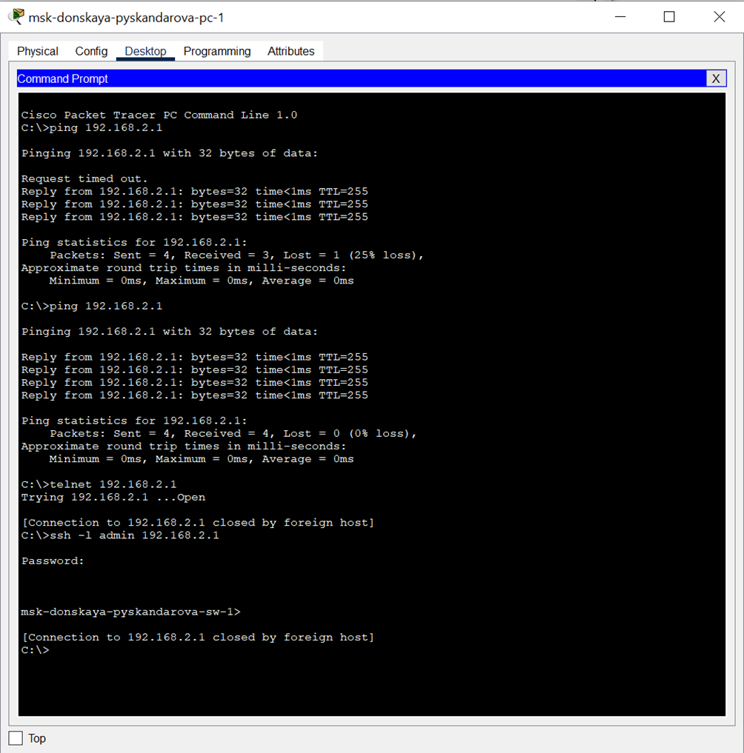
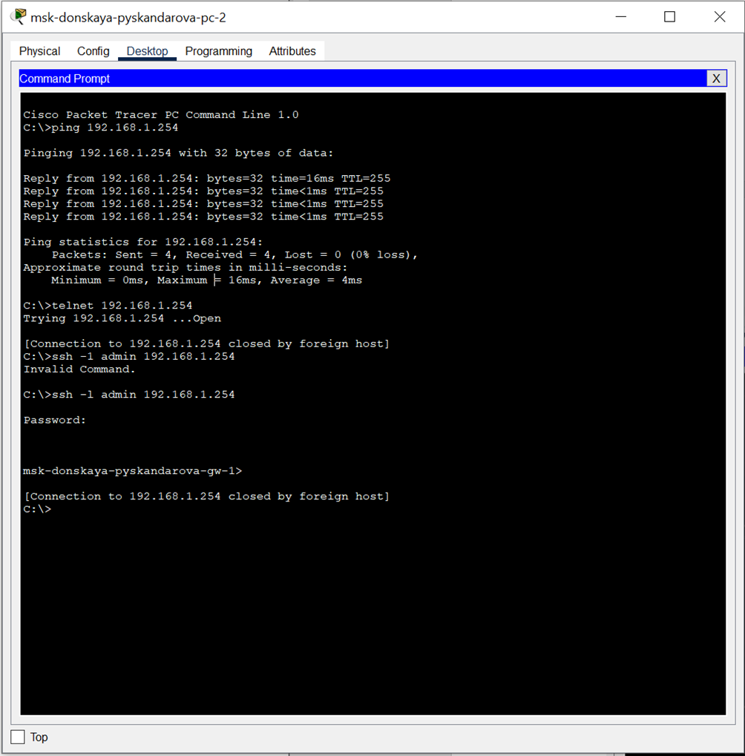

Slide 6
Вывод: В ходе выполнения лабораторной работы были получены основные навыки по начальному конфигурированию оборудования Cisco.

